Slide 1


简单
VISION PLAN
专注
玻璃钢尺寸测量视觉方案（3D）
共创
共赢

Slide 2

01
项目描述
02
项目验证
目录
03
配置清单
04
逻辑流程
CONTENTS
05
评估结果&注意事项
06
售后服务

Slide 3

01
项目描述
●产品名称：玻璃钢
●测量内容：高度方向尺寸测量
●产品材质：玻璃钢
●产品颜色：青色
●产品尺寸(mm × mm × mm)：1500.0 * 300.0 * 300.0
●来料方式：传送带
●测量精度要求(mm)：1
●检测时产品运动速度(m/s)：0.3
●检测节拍(pcs/min)：50
●工作距离(mm)：1188
方案布局图

Slide 4

02
项目验证
参数名称 | 参数值
3D线扫相机型号 | SRI7900
3D线扫相机类型 | 3D线扫相机
X方向视野宽度 | 435mm
Z轴重复精度 | 12μm
采集时间 | 1.25s
行频 | 2-20kHz
Z(工作距离) = 1188mm, X视野大小 = 435mm, Z向视野大小 = 710mm
视野图

Slide 5

03
配置清单
系
统
构
成

Slide 6
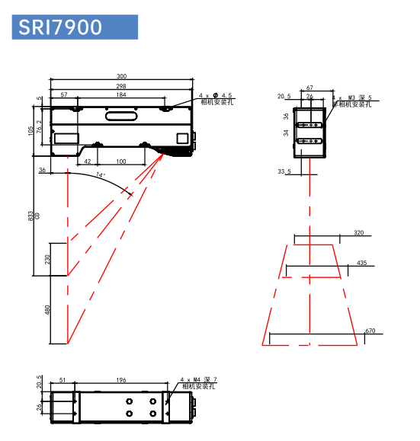
03
配置清单
相机尺寸图

Slide 7
03
配置清单
序号 | 名称 | 型号 | 单位 | 数量 | 厂家
1 | 3D线扫相机 | SRI7900 | 台 | 1 | SSZN
2 | 工控机 | - | 台 | 1 | -
3 | 显示器 | - | 台 | 1 | -
4 | 软件 | MechMSR(MechMind):
逻辑流程
├── 图像采集
│ └── 3D线激光轮廓测量仪（多台环形布局）
│ ├── 设置相机模式为多台
│ ├── 开启虚拟模式（调试阶段）
│ ├── 数据路径指向本地存储的高质量点云数据
│ ├── 标定参数组选择环形布局标定结果
│ └── 触发设置为外部触发（与传送带同步）
│
├── 预处理
│ ├── 表面点过滤（通过法向）
│ │ ├── 使用特征区域框选产品关键测量面
│ │ ├── 法向量最大角度设为80°（过滤倾斜噪点）
│ │ └── 噪声去除等级设为中度
│ │
│ ├── 表面预处理
│ │ ├── 滤波器类型选择高斯滤波（平滑表面数据）
│ │ ├── X/Y方向滤波窗口大小设为5px（兼顾速度与精度）
│ │ └── 使用特征区域限定处理范围
│ │
│ └── 对齐
│ ├── 使用2D匹配模板编辑器制作产品边缘特征模板
│ ├── 设置特征区域约束对齐范围
│ └── 金字塔级别设为3（适应传送带速度波动）
│
├── 高度方向尺寸测量
│ ├── 定位表面特征点
│ │ ├── 特征点类型选择最大Z（定位产品顶部基准点）
│ │ └── 使用参考平面（底面拟合平面作为基准）
│ │
│ ├── 测量轮廓线高度
│ │ ├── 设置6个特征区域覆盖产品关键高度测量位置
│ │ ├── 参考线区域使用顶部基准点拟合直线
│ │ └── 高度测量方式选择"特征区域+参考线"模式
│ │
│ └── 通过轮廓线特征测量尺寸
│ ├── 特征点1类型设为最大Z（顶部基准点）
│ ├── 特征点2类型设为最小Z（底部基准点）
│ └── 以绝对值输出高度（确保正负值统一）
│
├── 结果处理
│ ├── 列表值判定
│ │ ├── 输入测量高度数据
│ │ └── 设置合格范围 | 套 | 1 | MechMSR(MechMind):
逻辑流程
├── 图像采集
│ └── 3D线激光轮廓测量仪（多台环形布局）
│ ├── 设置相机模式为多台
│ ├── 开启虚拟模式（调试阶段）
│ ├── 数据路径指向本地存储的高质量点云数据
│ ├── 标定参数组选择环形布局标定结果
│ └── 触发设置为外部触发（与传送带同步）
│
├── 预处理
│ ├── 表面点过滤（通过法向）
│ │ ├── 使用特征区域框选产品关键测量面
│ │ ├── 法向量最大角度设为80°（过滤倾斜噪点）
│ │ └── 噪声去除等级设为中度
│ │
│ ├── 表面预处理
│ │ ├── 滤波器类型选择高斯滤波（平滑表面数据）
│ │ ├── X/Y方向滤波窗口大小设为5px（兼顾速度与精度）
│ │ └── 使用特征区域限定处理范围
│ │
│ └── 对齐
│ ├── 使用2D匹配模板编辑器制作产品边缘特征模板
│ ├── 设置特征区域约束对齐范围
│ └── 金字塔级别设为3（适应传送带速度波动）
│
├── 高度方向尺寸测量
│ ├── 定位表面特征点
│ │ ├── 特征点类型选择最大Z（定位产品顶部基准点）
│ │ └── 使用参考平面（底面拟合平面作为基准）
│ │
│ ├── 测量轮廓线高度
│ │ ├── 设置6个特征区域覆盖产品关键高度测量位置
│ │ ├── 参考线区域使用顶部基准点拟合直线
│ │ └── 高度测量方式选择"特征区域+参考线"模式
│ │
│ └── 通过轮廓线特征测量尺寸
│ ├── 特征点1类型设为最大Z（顶部基准点）
│ ├── 特征点2类型设为最小Z（底部基准点）
│ └── 以绝对值输出高度（确保正负值统一）
│
├── 结果处理
│ ├── 列表值判定
│ │ ├── 输入测量高度数据
│ │ └── 设置合格范围

Slide 8
04
逻辑流程
逻辑流程占位符

Slide 9
04
逻辑流程
逻辑流程占位符

Slide 10
05
评估结果&注意事项
05 评估结果 & 注意事项
现场环境
相机安装
物料一致性
暂无现场环境相关信息
暂无相机安装相关信息
暂无物料一致性相关信息

Slide 11

06
售后服务
该设备上线后使用初期，我们会派专人进行全程跟踪；
处理解决可能发生的设备异常；
对现场人员进行培训指导；
设备调试完成后：售后服务一年；
若客户提出设备升级需求，我们会及时为您提供升级新方案。

Slide 12





机器视觉方案提供商
0535-2162897
www.ytzrtx.com
image@ytzrtx.com
山东省烟台市经济技术开发区泰山路86号内1号

